Slide 1
Гуси-лебеди

Slide 2
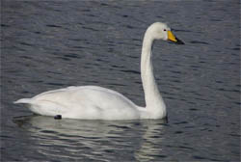
Лебедь-кликун

Slide 3
Один из самых распространенных видов лебедей — лебедь-кликун. Гнездятся лебеди-кликуны в северной половине Евразии, начиная от Исландии и до Сахалина, и к югу до монгольских степей и северной части Японии. От других своих собратьев они отличаются издаваемым в полете громким трубным кличем, разносящимся на большие расстояния. Окраска оперения самца и самки крикунов снежно-белая. Вес лебедя-кликуна достигает 7-10 кг, а иногда 13 кг. Когда кликун плывет по воде, то шею держит строго вертикально, крылья его плотно прижаты к телу,

Slide 4
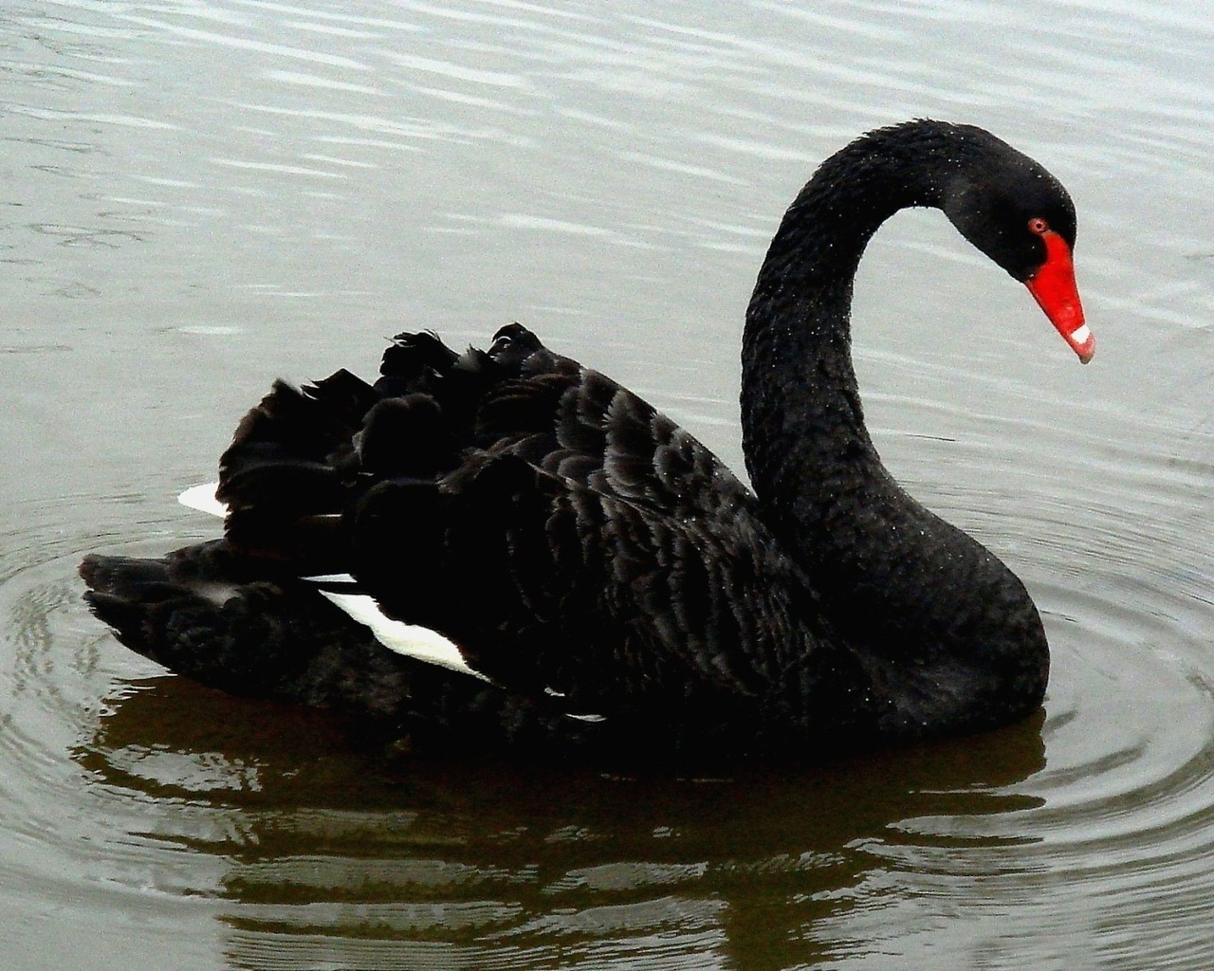
Черный лебедь

Slide 5
Черный лебедь в отличие от кликуна имеет, соответственно, черную окраску, только маховые перья у него — белые, вследствие чего полет черного лебедя необычайно красив. Раньше эта птица была широко распространена в Австралии, но в настоящее время в дикой природе встречается крайне редко. Черный лебедь легко приручается, и во многих парках и садах Европы служит декоративной птицей.

Slide 6
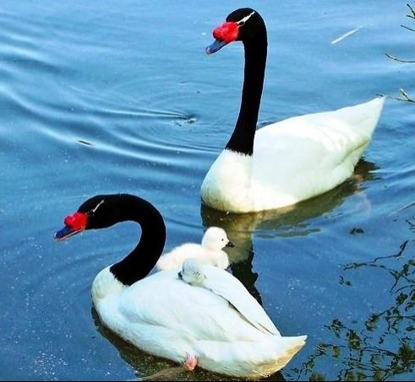
Черношейный лебедь

Slide 7
Черношейный лебедь получил такое название за черную окраску головы и шеи при белом цвете всего остального оперения. Он гораздо меньше лебедя-кликуна, его вес около 5-6 кг. Место жительства черношейного лебедя — Южная Америка.

Slide 8
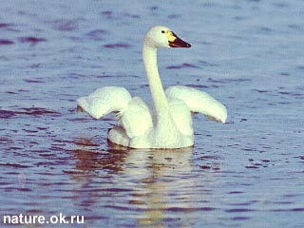
Малый или тундровый лебедь

Slide 9
Малый или тундровый лебедь гнездится в тундре, от Кольского полуострова на западе и до Колымы на востоке, захватывая острова Северного Ледовитого океана. Он отличается от собратьев несколько более звонким голосом. Его вес, как и у черношейного — около 6 кг.

Slide 10
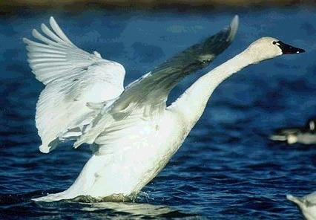
Американский лебедь

Slide 11
Лебедь американский похож на малого лебедя, только чуть крупнее размерами и имеет более тонкую шею. Прежде был широко распространен в тундре Северной Америки, в настоящее время встречается крайне редко. Те, что остались, зимуют вдоль Тихоокеанского побережья Северной Америки до Калифорнии и Атлантического — до Флориды. Еще его можно встретить в России: на Анадыре, Командорских островах и на Чукотке.

Slide 12
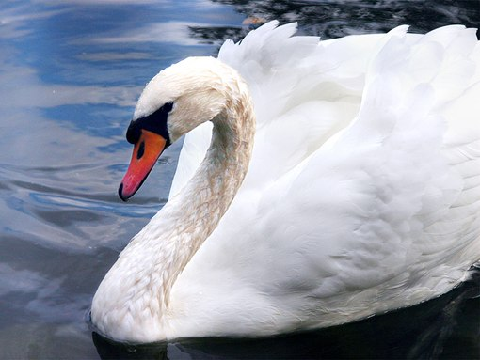
Лебедь-шипун

Slide 13
И последняя разновидность — лебедь-шипун. В отличие от кликуна при плавании он часто изгибает шею в виде латинской буквы S, а клюв и голову держит наклонно к воде. Шея у шипуна более толстая, а поэтому на расстоянии кажется более короткой, чем у кликуна. На лету шипун не издает громких трубных звуков, а при взмахах крыльев издали слышен характерный скрип больших маховых перьев. При раздражении этот лебедь издает шипящий звук, по которому собственно и получил свое название. Вблизи легко отличим по большому наросту (шишке) у лба. Его ареал находится в средней и южной полосе Европы и Азии от Южной Швеции, Дании и Польши на западе до Монголии и Китая на востоке. Но даже на этих «своих» территориях шипун встречается крайне редко.

Slide 14
Мифы и легенды

Slide 15
Издавна человек поклонялся лебедям, почитая их за гордый и неприступный вид. У многих народов Зауралья, например, у якутов, лебеди являлись тотемными животными. У айнов существовали предания о происхождении человека от лебедя, у монголов считалось, что первые люди на земле были сделаны из лебединых лап. Народы Сибири верили, что зимой лебеди превращаются в снег, а весной — наоборот.

Slide 16
Как уже говорилось, лебединые пары раз встретившись, долгие годы живут вместе. Возможно эта их «человеческая» особенность сделала лебедей неординарными героями многих сказок и легенд. Часто в них лебеди умеют принимать человеческий облик и обладают человеческим характером. Так, например, всем нам знакома сказка, в которой рассказывается о том, как прилетели на озеро лебедушки, сбросили оперение, обернулись девушками и стали купаться. Парень, оказавшийся поблизости, схватил одну из шкурок, и ее владелица стала его женой. Как ни странно, но эта сказка совершенно одинаково звучит и в Индии, и в России, и в Скандинавских странах.

Slide 17
Древние греки навеки запечатлели образ лебедя на небесах. Они называли Млечный Путь Лебединой Дорогой, так как во время весеннего перелета расположение Млечного Пути приблизительно совпадает с направлением птичьих стай. Одно из созвездий, расположенных на Млечном Пути, греки назвали созвездием Лебедя.

Slide 18
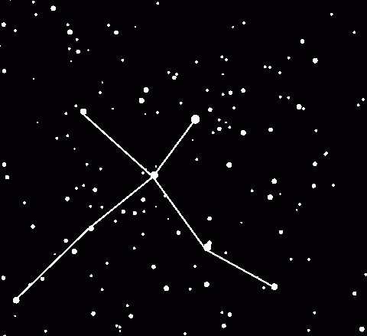
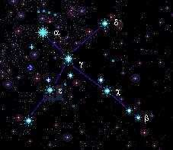

Slide 19
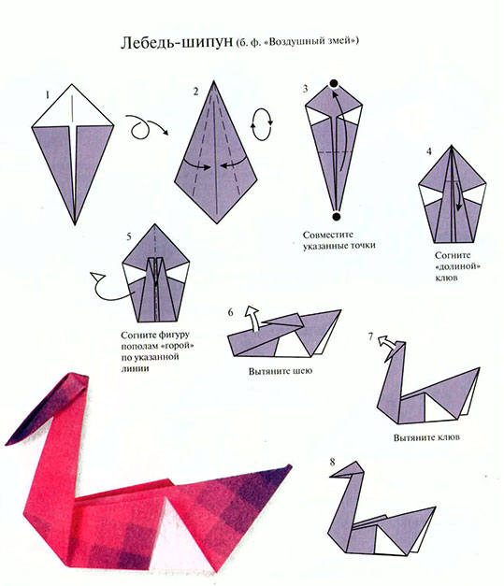
Лебедь-шипун схема оригами

